Slide 1

МИНИСТЕРСТВО ОБРАЗОВАНИЯ И СПОРТА РЕСПУБЛИКИ КАРЕЛИЯ
О результатах мониторинга деятельности общеобразовательных учреждений республики по вопросу обеспечения методически обоснованного режима контроля компетенций обучающихся в общеобразовательных организациях республики
(итоги за 2021-2022 учебный год)
г. Петрозаводск
2022

Slide 2
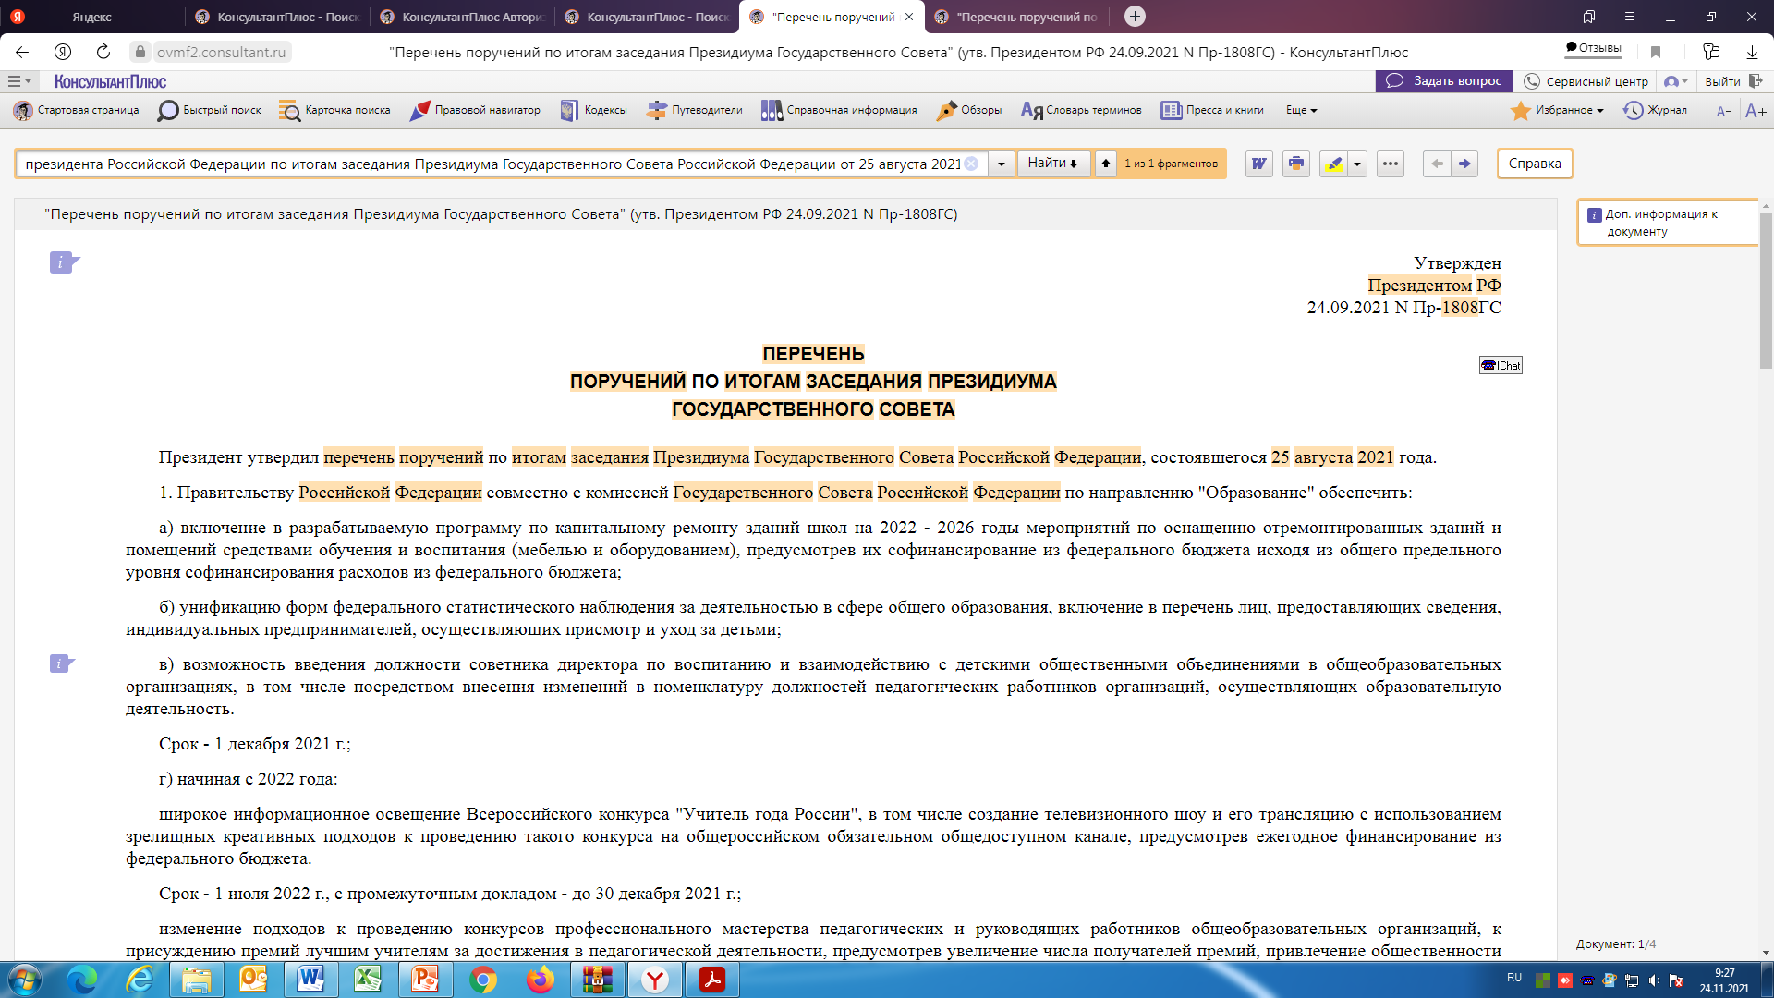
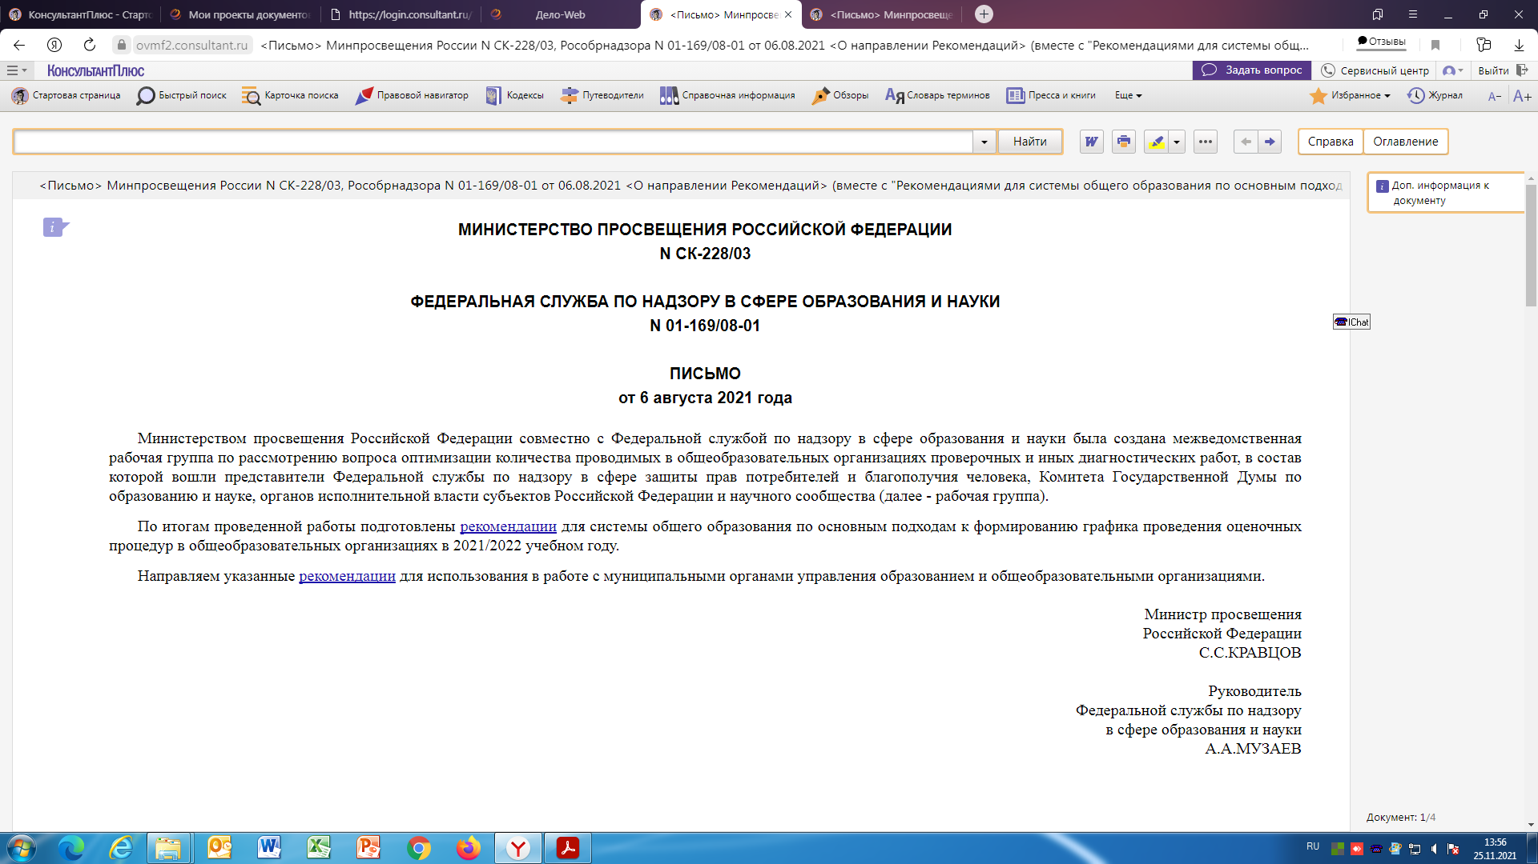
МИНИСТЕРСТВО ОБРАЗОВАНИЯ И СПОРТА РЕСПУБЛИКИ КАРЕЛИЯ
«…. проработать вопрос и обеспечить сокращение количества контрольных и проверочных работ в общеобразовательных организациях с учетом необходимости обеспечения методически обоснованного режима контроля знаний и актуальности задач мониторинга качества образования...»
(пункт 4а Перечня поручений по итогам заседания Президиума Государственного Совета, утв. Президентом РФ 24.09.2021 № Пр-1808ГС )

Slide 3



МИНИСТЕРСТВО ОБРАЗОВАНИЯ И СПОРТА РЕСПУБЛИКИ КАРЕЛИЯ

Slide 4

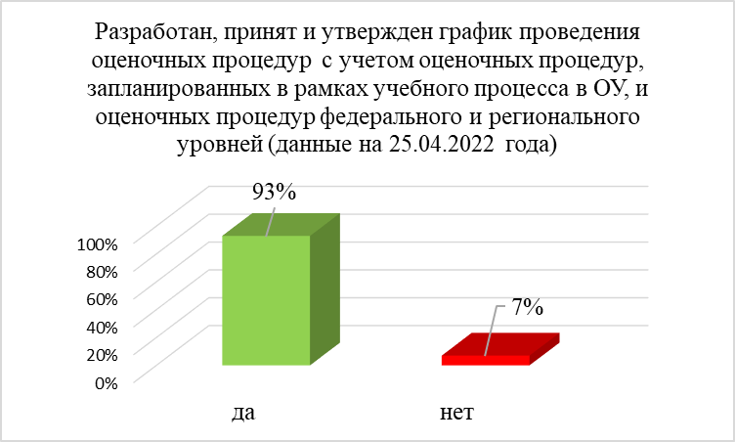

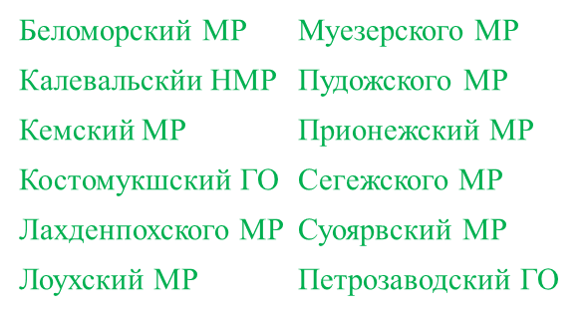
МИНИСТЕРСТВО ОБРАЗОВАНИЯ И СПОРТА РЕСПУБЛИКИ КАРЕЛИЯ
Костомукшский ГО
Лоухский МР
Муезерского МР
Пудожского МР
Сегежского МР

Slide 5
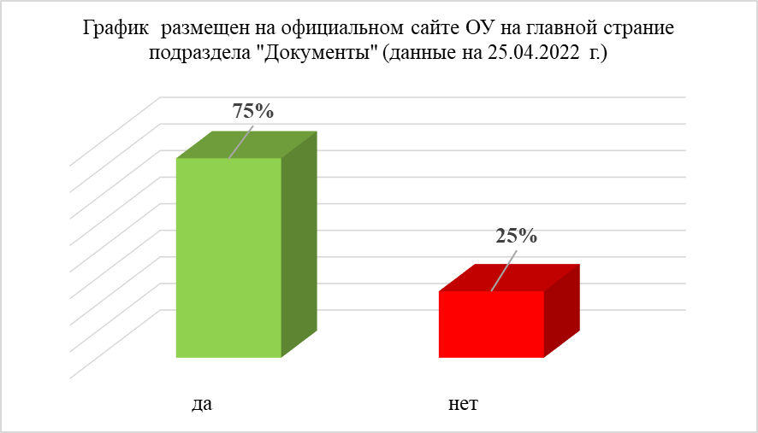

МИНИСТЕРСТВО ОБРАЗОВАНИЯ И СПОРТА РЕСПУБЛИКИ КАРЕЛИЯ
Беломорский МР
Калевальскйи НМР
Кемкий МР Костомукшский ГО
Лоухский МР
Медвежьегорский МР
Муезерского МР
Олонецкий НМР
Пудожского МР
Прионежский МР
Сегежского МР
Суоярвский МР
Суоявский МР
Петрозаводский ГО

Slide 6

МИНИСТЕРСТВО ОБРАЗОВАНИЯ И СПОРТА РЕСПУБЛИКИ КАРЕЛИЯ
Беломорский МР;
Лоухский МР;
Муезерский МР;
Олонецкий НМР;
Петрозаводский ГО;
Пряжинский НМР;
Пудожский МР;
Сегежский МР;
Суоярвский МР.

Slide 7
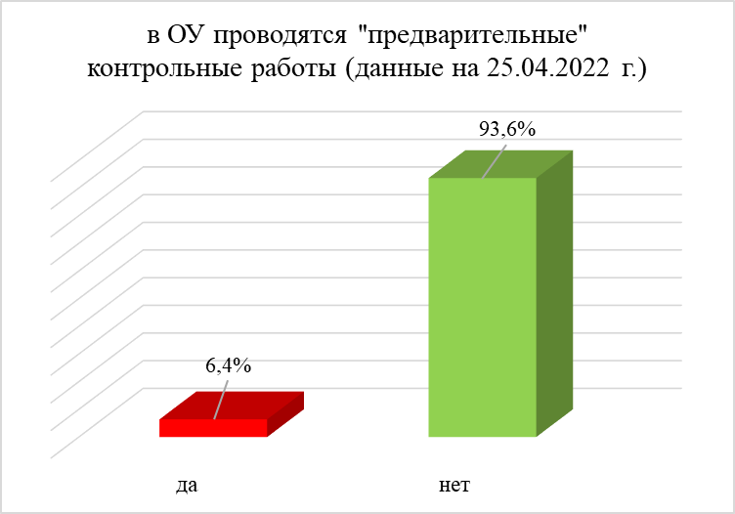
МИНИСТЕРСТВО ОБРАЗОВАНИЯ И СПОРТА РЕСПУБЛИКИ КАРЕЛИЯ
Калевальский НМР;
Лоухский МР;
Муезерский МР;
!!! Медвежьегорский МР;
Прионежский МР;
Пудожский МР;
Костомукшский ГО
«предварительные» контрольные работы проводятся по учебным предметам: русский язык (9 и 11 классы), иностранный язык (2-4, 5-9 классы), литература (5-9 и 10-11 классы), математика (5-9 и 10-11 классы)
Беломорский МР;
Лоухски МР;
Муезерский МР;
Прионежский МР;
Пудожский МР;
Сегежский МР;
Сортавальский МР;
Суоярвский МР;
Костомукшский ГО

Slide 8
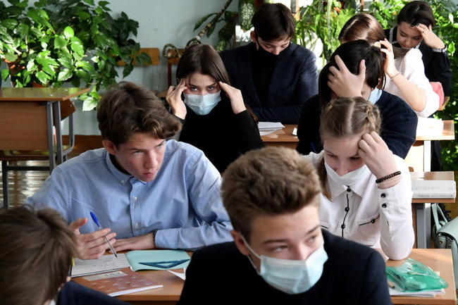
МИНИСТЕРСТВО ОБРАЗОВАНИЯ И СПОРТА РЕСПУБЛИКИ КАРЕЛИЯ
 | ОУ городского округа | ОУ муниципального района (городская школа) | ОУ муниципального района (районная школа)
Общее количество контрольных/проверочных работ, из них | 655 | 640 | 569
на уровне начального общего образования | 140 | 197 | 180
на уровне основного общего образования | 384 | 374 | 389
на уровне среднего общего образования | 131 | 69 | 0
Количество контрольных/проверочных работ уменьшилось на 37% по сравнению с данными, представленными на 01.11.2021 года

Slide 9
МИНИСТЕРСТВО ОБРАЗОВАНИЯ И СПОРТА РЕСПУБЛИКИ КАРЕЛИЯ
учебный предмет | 5 класс | 6 класс | 7 класс | 8 класс | 9 класс | 10 класс | 11 класс
русский язык | 15 | 14 | 13 | 10 | 19 | 6 | 6
математика | 14 | 14 | 16 | 18 | 16 | 14 | 10
иностранный язык | 11 | 11 | 11 | 11 | 11 | 11 | 11
физика |  |  | 10 | 10 | 11 | 12 | 12
география |  |  | 7 | 7 | 9
учебный предмет | 1 класс | 2 класс | 3 класс | 4 класс
русский язык | 7 | 13 | 13 | 14
математика | 10 | 14 | 16 | 18
литературное чтение | 7 | 13 | 13 | 14
иностранный язык |  | 6 | 6 | 6

Slide 10

МИНИСТЕРСТВО ОБРАЗОВАНИЯ И СПОРТА РЕСПУБЛИКИ КАРЕЛИЯ

Slide 11


МИНИСТЕРСТВО ОБРАЗОВАНИЯ И СПОРТА РЕСПУБЛИКИ КАРЕЛИЯ

Slide 12


МИНИСТЕРСТВО ОБРАЗОВАНИЯ И СПОРТА РЕСПУБЛИКИ КАРЕЛИЯ
С целью обеспечения сокращения количества контрольных и проверочных работ в общеобразовательных организациях с учетом необходимости обеспечения методически обоснованного режима контроля знаний и актуальности задач мониторинга качества образования:
А) общеобразовательным организациям, реализующим основные общеобразовательные программы рекомендуем:
разработать, принять и утвердить график проведения оценочных процедур с учетом оценочных процедур, запланированных в рамках учебного процесса в ОУ, и оценочных процедур федерального и регионального уровней;
разметить график проведения оценочных процедур на официальном сайте;
внести корректировки в тематические планирования рабочих программ учебных предметов;
рассмотреть внесение изменений в рабочие программы на заседании коллегиального органа управления в соответствии Уставом;
организовать проведение контрольных/проверочных работ в соответствии с утвержденным и принятым графиком;
осуществить анализ контрольной/проверочной работы с указанием достижения планируемых результатов освоения программного материала;
принять меры после проведения анализа контрольной/проверочной работы с учетом индивидуальных особенностей обучающихся;
проанализировать эффективность принятых ОУ мер по результатам проведения контрольной/проверочной работы;
Б) органам местного самоуправления, осуществляющим управление в сфере образования, рекомендуем оказать:
информационно-методическую помощь общеобразовательным организациям, реализующим основные общеобразовательные программы;
содействие ОУ в обеспечении сокращения количества контрольных/проверочных работ в общеобразовательных организациях с учетом необходимости обеспечения методически обоснованного режима контроля знаний и актуальности задач мониторинга качества образования.

Slide 13
МИНИСТЕРСТВО ОБРАЗОВАНИЯ И СПОРТА РЕСПУБЛИКИ КАРЕЛИЯ
Спасибо за внимание!

